Slide 1
RAM VE ROM TİPİ BELLEKLER
G1112.10309 - Murat VAROL
G1112.10301 - Çağlayan KAŞDEMİR
G1112.10021 - Mesut SARI
G1112.10001 - Mustafa HAN

Slide 2
BELLEK NEDİR?
Bellekler, bilgi depolama üniteleridir. Bilgisayarlar her türlü bilgiyi (resim, ses, yazı gibi) ikilik sayılar ile kullanır ve saklar. Bir bilgi mantıksal olarak “0” ve ”1”lerden oluşur. Aynı şekilde bu ikilik bilgiler kısa veya uzun süreli depolanırken de kullanılır.

Slide 3
BELLEĞİN YAPISI VE ÇALIŞMASI
Bilgisayardaki adresleme tekniği açısından ROM hafızalar RAM alanının içerisinde bulunmaktadır. RAM hafıza haritasının bazı bölgelerine veya birkaç tane ROM’a denk gelecek şekilde yerleştirilmiştir. ROM hafızadaki bilgiler sabit kaldığı için bilgisayara güç verildiğinde direkt olarak ROM’daki belirli bir adrese konumlanır.

Slide 4
Günlük kullanımda RAM, hafıza ve bellek çoğunlukla aynı kavramı ifade etmekte kullanılır. Ancak bilgisayarın ana hafızası olan RAM’ in sadece bir hafıza türü olduğu unutulmamalıdır. Bilgisayar bünyesindeki CMOS, ROM ,EPROM,FLASH gibi kavramların hepsi birer hafıza türüdür.

Slide 5
RAM(Random Access Memory – Serbest Erişimli Bellek)
Kelime anlamı ile incelemeye başlayacak olursak rastgele erişilebilir bellek cümlesinin kısaltılması ile oluşan bir tanımdır. Temel olarak bilgisayar, ekran kartı, birçok mikroişlemci modülünün içinde daimi olarak yer alan bir parçadır.

Slide 6
RAM Belleklerin Yapısı
RAM bellekleri mimari olarak incelediğimiz zaman genellikle tek devre üstünde çift tarafta da olmak üzere 2 ya da katları olacak şekilde dizilmiş bellek yongalarından oluştuğu gözükür.
Eskiden sadece tek tarafta bulunan yongalar DIMM teknolojisi sayesinde RAM bellek kartın her iki tarafına da yerleştirerek kapasite artırımı yapılmıştır.

Slide 7
DIMM den bahsedecek olursak “Dual in-line Memory Module” yani çift katmanlı bellek modülü olarak adlandırılan bir teknolojidir. Bacak pin sayılarına göre gelişim şekli aşağıdaki gibi olmuştur.
72-pin SO-DIMM 100-pin DIMM 144-pin SO-DIMM Bu pin teknolojisi SDRAM için kullanılmıştır. 168-pin DIMM 172-pin - Bu teknoloji ile birlikte DDR RAM tekonlojisine geçilmiştir. 184-pin DIMM 200-pin SO-DIMM - DDR2 teknolojisi için kullanılmıştır. 214-pin MicroDIMM 240-pin DIMM

Slide 8
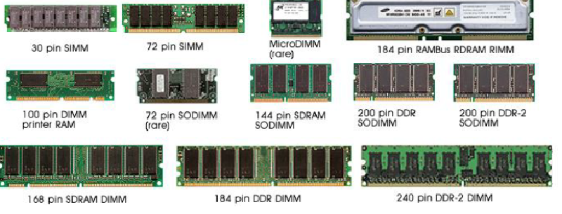

Slide 9
Günümüzde hala kullanılan DDR2, DDR3 bellek teknolojisi için oluşturulmuştur. Yeni nesil anakartların hemen hepsinde bu teknoloji kullanılmaktadır.
RAM belleklerdeki her bir yongayı biraz inceleyecek olursak; silikon bir çip olarak da adlandırılan bu yongalar üzerindeki milyonlarca transistörle doğru orantılı bir şekilde artan bellek kapasitelerine sahiptir.

Slide 10
RAM BELLEĞİN ÇALIŞMASI
Bellek kelimesinden de anlaşılacağı gibi RAM bir depolama aygıtıdır fakat çalışması ve bilgilerin depolandığı şekilde üzerinde kalması için sürekli enerjiye ihtiyaç duyar ve enerji kesildiğinde üzerindeki bilgiler de kaybolacaktır.

Slide 11
RAM’ler hesap çizelgesi gibi organize edilmiştir. RAM bölümü adreslenerek adresten okuma ya da adrese yazılma işlemleri yapılabilir. Programlar ve veriler kullanımda olmadıkları zamanlarda yığın depolama alanında tutulur. Talep olduğunda programlar yığın depolama aygıtından RAM e kopyalanır ve ardından çalışır. Yani program çalışmak için önce RAM e gitmek zorundadır.

Slide 12
Teknolojik olarak günümüze kadar gelişimleri sürdüren RAM belleklerdeki silikon yongaların ortalama çalışma gerilimleri;
DDR2 serisi için 1.8 ile 2.5V arası DDR3 serisi için ise 1.5 volt düzeyindedir.
Yeni nesil DDR3 türündeki belleklerin voltaj gereksinimlerindeki düşüşün nedeni her transistör için kullanılan alanın küçültülmesi ile oluşan değişimdir.

Slide 13
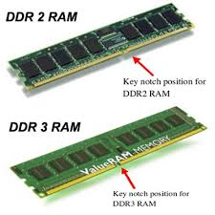

Slide 14
Tarihi süreçte RAM bellekleri frekansları ve veri aktarım hızlarına bakacak olursak;
» SDRAM - PC66 = 66 MHz - PC100 = 100 MHz - PC133 = 133 MHz
» DDR SDRAM - PC1600 = 200 MHz - 100 MHz saat frekansı adres kontrolü için - PC2100 = 266 MHz - 133 MHz saat frekansı adres kontrolü için - PC2700 = 333 MHz - 166 MHz saat frekansı adres kontrolü için - PC3200 = 400 MHz - 200 MHz saat frekansı adres kontrolü için

Slide 15
» DDR2 SDRAM - PC2-3200 = 400 MHz - 200 MHz saat frekansı adres kontrolü için - PC2-4200 = 533 MHz - 266 MHz saat frekansı adres kontrolü için - PC2-5300 = 667 MHz - 333 MHz saat frekansı adres kontrolü için - PC2-6400 = 800 MHz - 400 MHz saat frekansı adres kontrolü için - PC2-8000 = 1000 MHz - 500 MHz saat frekansı adres kontrolü için - PC2-8500 = 1066 MHz - 533 MHz saat frekansı adres kontrolü için
» DDR3 SDRAM - PC3-6400 = 800 MHz - 400 MHz saat frekansı adres kontrolü için - PC3-8500 = 1066 MHz - 533 MHz saat frekansı adres kontrolü için - PC3-10600 = 1333 MHz - 667 MHz saat frekansı adres kontrolü için - PC3-12800 = 1600 MHz - 800 MHz saat frekansı adres kontrolü için

Slide 16
Bunların dışında son teknoloji olarak kullanılan DDR3 Belleklerdeki döngü zamanı, iç frekans memory frekans ve veri aktarım hızları ile ilgili teknik bilgilere bakacak olursak;
- DDR3-800 : 100 MHz memory frekansı, 10 ns döngü süresi, 6400 MB/s veri aktarımı - DDR3-1066: 133 MHz memory frekansı, 7.5 ns döngü süresi, 8533 MB/s veri aktarımı - DDR3-1333: 166 MHz memory frekansı, 6 ns döngü süresi, 10667 MB/s veri aktarımı - DDR3-1600: 200 MHz memory frekansı, 5 ns döngü süresi, 12800 MB/s veri aktarımı

Slide 17
En son olarak hız faktörüne etki eden bazı terimleri inceleyecek olursak;
CAS latency: CAS gecikmesi olarak da adlandırılır. Column adress select kelimelerinin kısaltılması ile oluşur. RAM bellek üzerindeki seçilen kolan ve adresin yazma veya okumaya aktif hale getirilmesi için gereken süredir.

Slide 18
Ram bellekler ayrıca ekran kartları gibi grafik işleme ünitelerinde de kullanılır. Fakat GDDR olarak da adlandırılan bu bellekler bilgisayarın normal işlemcisi ile değil de grafik işlemcisinin hemen yanında bulunarak onunla birlikte uygun bir şekilde çalışır.

Slide 19
Kullanılan teknoloji benzerdir fakat hız olarak grafik ram bellekleri normal ram belleklere göre biraz daha geliştirilmiştir. Bios gibi parçalarda kullanılan bellek teknolojisi ise RAM teknolojisinden farklı olarak ROM teknolojisi olarak adlandırıldığını unutmayınız.

Slide 20
ROM BELLEK (Read Only Memory – Sadece Okunabilir Bellek)
Bilgisayarın bir takım temel bilgilerini içeren ve hiç silinmeyen bellektir (Örn: BIOS). Üretici firmalar tarafından programlanırlar. ROM’ da bilgisayarın sistem bilgileri saklanır. ROM’ un içeriği RAM’ de olduğu gibi etkilenmez.

Slide 21
Sadece üretici firmalar tarafından değiştirilmesi ya da silinmesi mümkündür. Ancak daha sonra programlanabilen ROM'lar ve silinebilen ROM'lar üretilmiştir. Programlanabilen ROM'lara PROM silinebilen ROM'lara EPROM denilmektedir.

Slide 22
ROM ÇEŞİTLERİ
EPROM
EEPROM
PROM

Slide 23
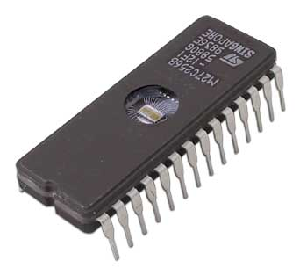
EPROM
Ultraviyole (güneş ışığı da olabilir) ışığı ile içindeki verilerin silinebildiği ve elektrik ile yazılabilen ROM çeşididir. Üzerindeki bilgiler, elektriksel olarak yazılabilen ve silinebilen bellek elemanlarıdır.

Slide 24
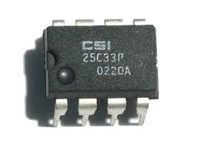
EEPROM
Elektrik ile silinebilir, yazılabilir ROM çeşididir.(Günümüz bilgisayarlarında yaygın olarak kullanılan ROM' lardır.)Üzerindeki bilgiler, elektriksel olarak yazılabilen ve silinebilen bellek elemanlarıdır.

Slide 25
“EEPROM”u besleyen enerji kesildiğinde üzerindeki bilgiler kaybolmaz. “EEPROM”daki bilgilerin silinmesi ve yazılması için özel silme ve yazma cihazlarına gerek yoktur. Programlayıcılar üzerinden gönderilen elektriksel sinyalle programlanır. “EEPROM”la aynı özellikleri taşıyan fakat yapısal olarak farklı ve daha hızlı olan, elektriksel olarak değiştirilebilir “ROM”lara flash bellek denir.

Slide 26
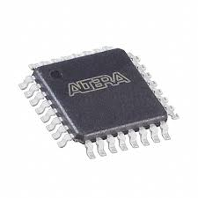
PROM
PROM’un özellikleri temelde ROM’la aynıdır. Bir kez programlanır ve bir daha programı değiştirilemez ya da silinemez. Ancak PROM’un üstünlüğü yonganın fabrikada yapılırken programlanmak zorunda olmayışıdır. Herkes satın alabileceği PROM programlayıcısı ile amaca göre PROM’a bilgi yazılabilir.

Slide 27
Bellek hücrelerinde hepsi sağlam durumda bulunan sigortalar “1”i temsil eder. Yazılacak olan bilginin bit düzeninde “0”lara karşılık gelen hücredeki sigorta, küçük bir elektrik akımı ile aktarılır. Bu şekilde PROM programlanır.

Slide 28
Referans Kaynakları
RAM nedir nasıl çalışır görevleri nelerdir? (http://www.howtem.com)
RAM Bellek Nedir?
(http://www.pcdonanimhaber.com)
Mikro İşlemcileri birbirinden ayıran özellikler (http://okulsel.net/docs )
ROM nedir?
(http://www.nedir.com )

Slide 29
TEŞEKKÜRLER

